Slide 1
MySQL
select 문 기본

Slide 2
select 구문
select 구문은 저장되어 있는 데이터를 가져올 때 사용한다.
select 컬럼명 from 테이블명

Slide 3
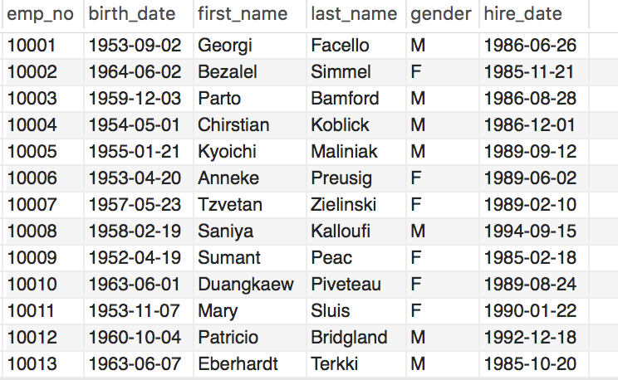
테이블의 모든 정보 가져오기
select * from 테이블명
사원의 모든 정보를 가져올 경우 사원 정보는 employees 테이블에 있으므로 다음과 같이 작성한다.
select * from employees

Slide 4
연습문제
부서 정보를 모두 가져온다.
부서 관리자 정보를 모두 가져온다.
사원들 직함 정보를 모두 가져온다.

Slide 5
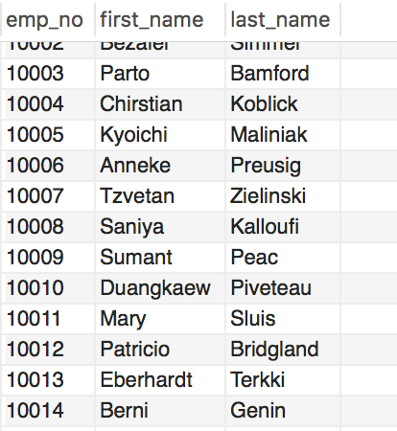
일부 컬럼만 가져오기
select 컬럼명1, 컬럼명2, 컬럼명3 from 테이블명
사원의 정보 중 사원번호, 사원 이름을 가져올 경우 다음과 같이 작성한다.
select emp_no, first_name, last_name from employees

Slide 6
연습문제
사원의 사원번호, 생년월일, 성별을 가져온다.
부서의 부서번호, 부서 이름을 가져온다.
각 사원의 사원번호, 급여액을 가져온다.
각 사원의 사원번호, 직함 이름을 가져온다.

Slide 7
학습정리
select 문을 사용하면 데이터를 가져올 수 있다.
select * from 테이블명;
select 컬럼명1, 컬럼명2 from 테이블명;
Notes:
슬라이드 쇼 모드에서 화살표를 클릭하여 링크를 방문하세요.

